Slide 1
《孟子》
为人·为学·为政

Slide 2
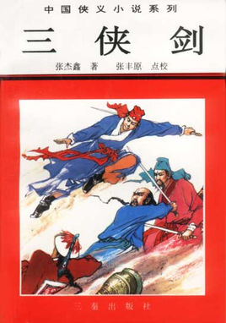
加分选作（二）
阅读《三侠剑》（张杰鑫），完成一篇读书报告。
要求：观点明确，800字以上，有原文摘录。
提示：采用中国传统文化“四为”视角，或者，集中分析评述某一位人物。

Slide 3
《孟子》
1
孟子与孔子在思想上的差异
2
孔子多提仁礼，孟子为何提仁义更多
3
孟子思想在为人、学、政方面的主要特征

Slide 4
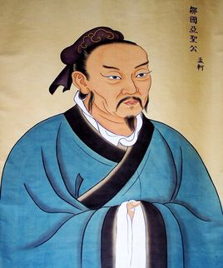
一、孟子（约372 B.C.－289 B.C.）
名轲，字子舆，山东人。相传他是鲁国姬姓贵族公子庆父的后裔。
得道者多助，失道者寡助；
君子不怨天，不尤人
独乐乐，与人乐乐，孰乐？

Slide 5
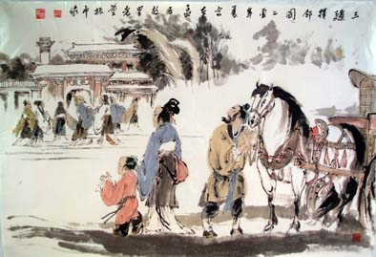
一、孟子（约372 B.C.－289 B.C.）
孟母胎教：
「吾怀妊是子，席不正不坐，割不正不食，胎教之也」（《韩诗外传》）
孟母三迁：
墓地-市场-学校
将入门问孰存、断织喻学、买肉

Slide 6
文风
鱼，我所欲也；熊掌，亦我所欲也。二者不可得兼，舍鱼而取熊掌者也。生，亦我所欲也；义，亦我所欲也。二者不可得兼，舍生而取义者也……非独贤者有是心也，人皆有之，贤者能勿丧耳。
一箪食，一豆羹，得之则生，弗得则死。呼尔而与之，行道之人弗受；蹴尔而与之，乞人不屑也。万钟则不辩礼义而受之，万钟于我何加焉！为宫室之美，妻妾之奉，所识穷乏者得我与？乡为身死而不受，今为宫室之美为之；乡为身死而不受，今为妻妾之奉为之；乡为身死而不受，今为所识穷乏者得我而为之：是亦不可以已乎？此之谓失其本心。
——《告子上》

Slide 7
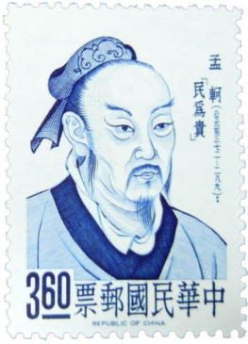
一、孟子（司马迁《史记·孟子荀卿列传》）
孟轲，邹人也。受业子思之门人。道既通，游事齐宣王，宣王不能用。
适梁，梁惠王不果所言，则见以为迂远而阔于事情。当是之时，秦用商君，富国强兵；楚、魏用吴起，战胜弱敌；齐威王、宣王用孙子、田忌之徒，而诸侯东面朝齐。天下方务于合纵、连衡，以攻伐为贤，而孟轲乃述唐、虞、三代之德，是以所如者不合。退而与万章之徒，序《诗》《书》，述仲尼之意，作《孟子》七篇。

Slide 8
游说风格
戴盈之曰：“什一，去关市之征，今兹未能。请轻之，以待来年然后已，何如？”
孟子曰：“今有人日攘其邻之鸡者。或告之曰：‘是非君子之道。’曰：‘请损之，月攘一鸡，以待来年，然后已。’如知其非义，斯速已矣，何待来年？”
——《腾文公下》

Slide 9
孟子·义
义者，宜也。《中庸》（君子喻于义）
恻隐之心，仁也；羞恶之心，义也；恭敬之心，礼也。《告子上》
仁，人之安宅也；义，人之正路也。旷安宅而弗居，舍正路而不由，哀哉！《离娄上》
人皆有所不忍，达之于其所忍，仁也；人皆有所不为，达之于其所为，义也。《尽心下》
夫义，路也；夫礼，门也；惟君子能由是路,出入是门也。《万章下》

Slide 10
仁·义·礼
亲亲、故故、庸庸、劳劳，仁之杀也。贵贵、尊尊、贤贤、老老、长长，义之伦也。行之得其节，礼之序也。仁，爱也，故亲。义，理也，故行。礼，节也，故成。……
君子处仁以义，然后仁也；行义以礼，然后义也；制礼，反本成末，然后礼也。三者皆通，然后道也。《荀子·大略》
君子养心莫善于诚。致诚则无它事矣，唯仁之为守，唯义之为行。《荀子·不苟》

Slide 11
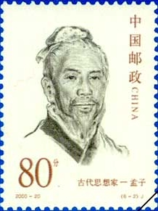
二、孟子·为人
恻隐之心，人皆有之；羞恶之心，人皆有之；恭敬之心，人皆有之；是非之心，人皆有之。
恻隐之心，仁也；羞恶之心，义也；恭敬之心，礼也；是非之心，智也。仁、义、礼、智，非由外铄我也，我固有之也。
——《告子上》

Slide 12
二、孟子·为人
生，亦我所欲也。义亦我所欲也。二者不可得兼，舍生而取义者也。《告子上》
养心莫善于寡欲。其为人也寡欲，虽有不存焉者，寡矣；其为人也多欲，虽有存焉者，寡矣。《尽心下》
居天下之广居，立天下之正位，行天下之大道；得志与民由之，不得志独行其道；富贵不能淫，贫贱不能移，威武不能屈：此之谓大丈夫。《滕文公下》

Slide 13
三、孟子·为人
“敢问何谓浩然之气？”
曰：“难言也。其为气也，至大至刚，以直养而无害，则塞于天地之间。其为气也，配义与道；无是，馁也。是集义所生者，非义袭而取之也。行有不慊于心，则馁矣。”
天将降大任于斯人也，必先苦其心志，劳其筋骨，饿其体肤，空乏其身，行拂乱其所为也，所以动心忍性，增益其所不能。

Slide 14
三、孟子·为学
孟子曰：“仁，人心也；义，人路也。舍其路而弗由，放其心而不知求，哀哉！人有鸡犬放，则知求之；有放心而不知求。学问之道无他，求其放心而已矣。”
——《告子上》
“人类不缺乏善的基因，不缺乏善意。你知道善意是经过什么才变成恶的？经过权力和金钱。”
——范增《国学开讲》
（养心莫善于寡欲）

Slide 15
四、孟子·为政
五亩之宅，树之以桑，五十者可以衣帛矣。鸡豚狗彘之畜，无失其时，七十者可以食肉矣。百亩之田，勿夺其时，数口之家，可以无饥矣；谨庠序之教，申之以孝悌之义，颁白者不负戴于道路矣。七十者衣帛食肉，黎民不饥不寒，然而不王者，未之有也。
——《孟子·梁惠王上》
大道之行也，天下为公，选贤与能，讲信修睦，故人不独亲其亲，不独子其子，使老有所终，壮有所用，幼有所长，鳏寡孤独废疾者皆有所养；男有分，女有归，货恶其弃于地也不必藏于己，力恶其不出于身也不必为己，是故谋闭而不兴，盗窃乱贼而不作，故外户而不闭，是谓大同。
——《中庸》

Slide 16
一个大臣怎样做，可以祸国殃民？

Slide 17
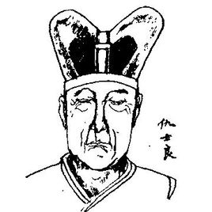
仇士良
“天子不可令闲，常宜以奢靡娱其耳目，使日新月盛，无暇更及他事，然后吾辈可以得志。
慎勿使之读书，亲近儒生，彼见前代兴亡，必知忧惧，则吾辈疏斥矣。”
——《资治通鉴》
宪宗、文宗时宦官，檀权揽政20余年，先后杀二王、一妃、四宰相。

Slide 19
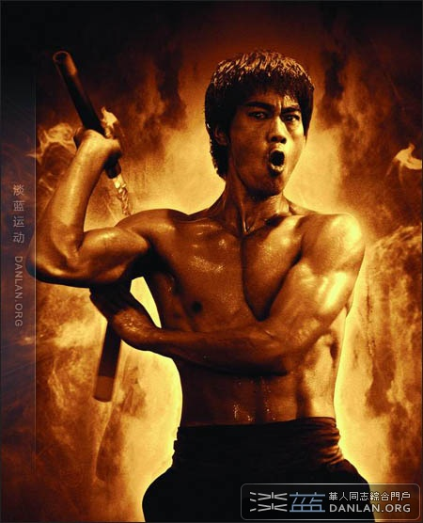
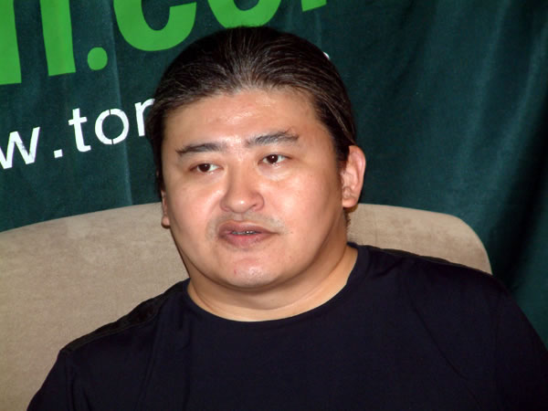
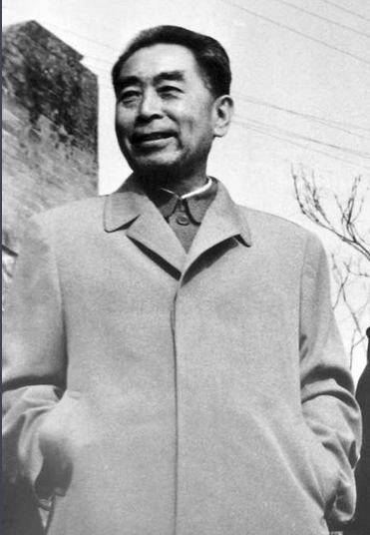
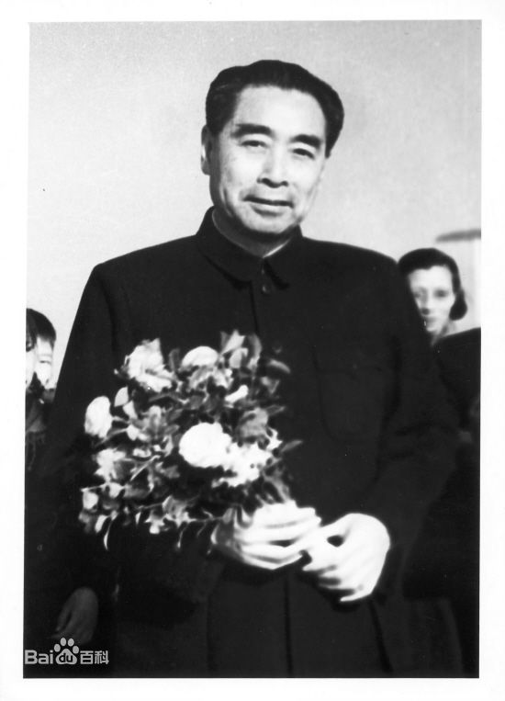
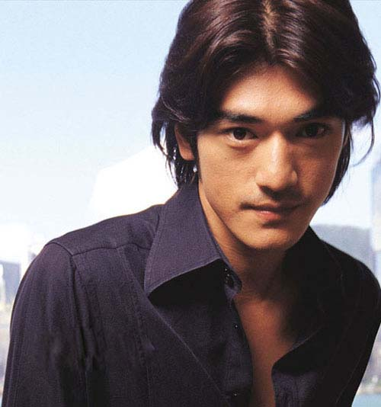
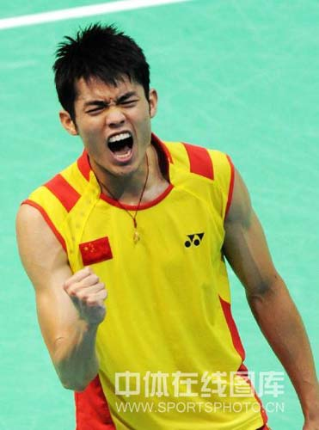
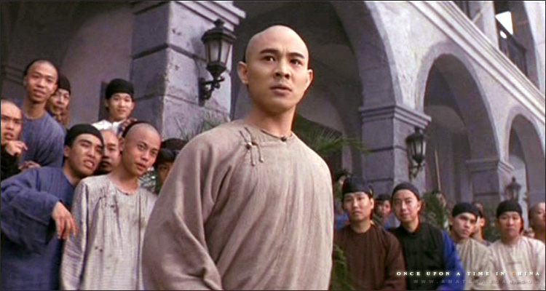
中国文化代言人

Slide 20
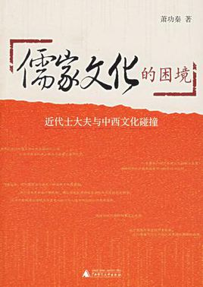
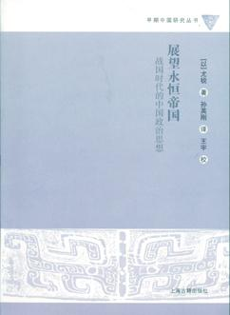
课外阅读：
萧功秦：《儒家文化的困境》
尤锐：《展望永恒帝国》

Slide 21
内容概要
1
孟子与孔子在思想上的差异
2
孔子多提仁礼，孟子为何提仁义更多
3
孟子思想在为人、学、政方面的主要特征
下节课：《老子》

